Slide 1
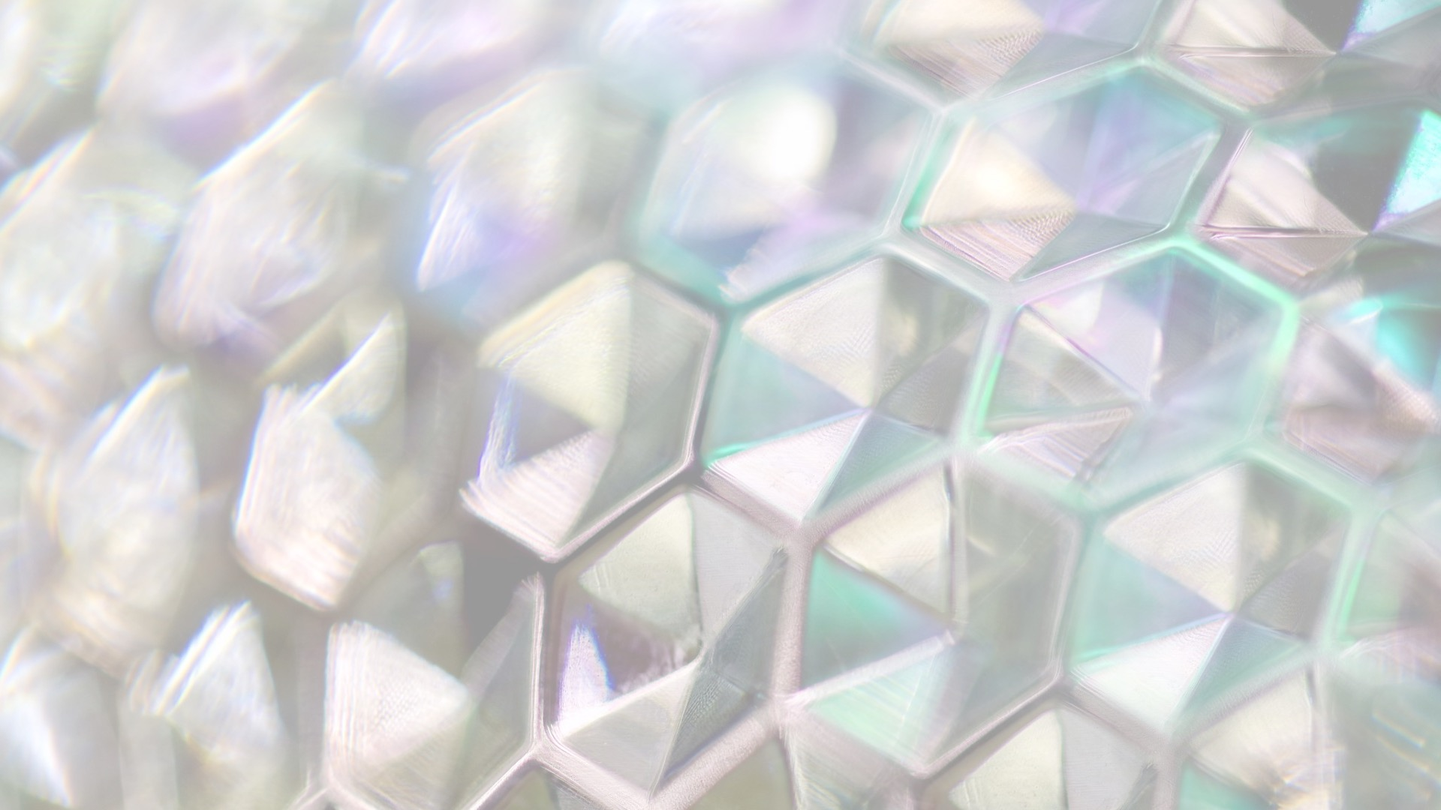
Crystal optics
Presentors: Raphael zilberblat, Ofek dadon
Guidence: Idan sthzeglowsky

Slide 2
Table of content:
theoretical background
experiment results
conclusion
questions
Notes:
כללי:
להוסיף קו תיאוריה לגרפים
לסדר כותרות וצירים לגרפים
להוסיף ציורים של הסטאפ

Slide 3
Theoretical background

Slide 4
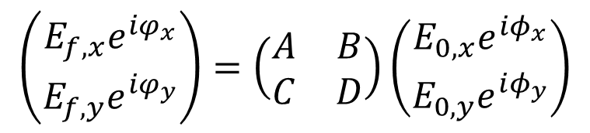
Polarization and jones formalism:
An electromagnetic wave can be represented as:
$$\vec{E}=E_{0,x}e^{i\left(kz−ωt\right)}e^{iφ_{x}}\hat{x}+E_{0,y}e^{i\left(kz−ωt\right)}e^{iφ_{y}}=\left(\begin{matrix}E_{0,x}e^{iφ_{x}} \\ E_{0,y}e^{iφ_{y}}\end{matrix}\right)e^{i\left(kz−ωt\right)}$$
The effect of an optical component:
$$\left(\begin{matrix}E_{f,x}e^{iφ_{x}} \\ E_{f,y}e^{iφ_{y}}\end{matrix}\right)=\left(\begin{matrix}A & B \\ C & D\end{matrix}\right)\left(\begin{matrix}E_{0,x}e^{iφ_{x}} \\ E_{0,y}e^{iφ_{y}}\end{matrix}\right)$$
Output wave
Optical component
Incident wave

Slide 5
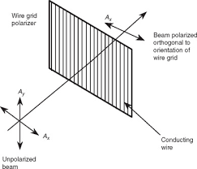
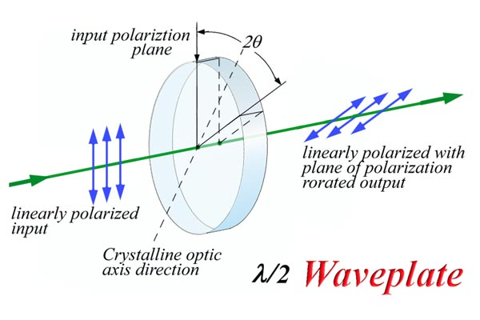
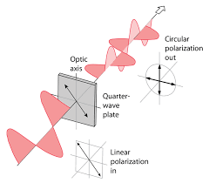
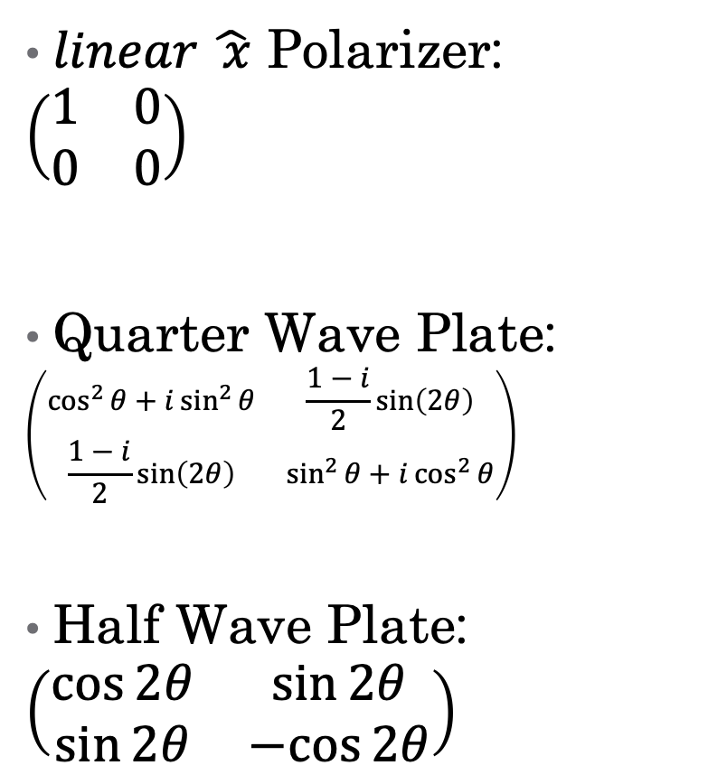
Optical components:
$linear \hat{ x} \text{Polarizer}$:
$$\left(\begin{matrix}1 & 0 \\ 0 & 0\end{matrix}\right)$$
Quarter Wave Plate:
$$\left(\begin{matrix}\cos^{2}{θ}+i\sin^{2}{θ} & \frac{1−i}{2}\sin\left(2θ\right) \\ \frac{1−i}{2}\sin\left(2θ\right) & \sin^{2}{θ}+i\cos^{2}{θ}\end{matrix}\right)$$
Half Wave Plate:
$$\left(\begin{matrix}\cos{2θ} & \sin{2θ} \\ \sin{2θ} & −cos{2θ}\end{matrix}\right)$$

Slide 6
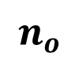
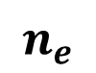
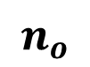
Crystals
Any lattice structured material is a crystal
Birefringent Crystal
Uniaxial Crystal
We can study the crystal properties using Conoscopy
$$n_{o}$$
$$n_{e}$$
$$n_{o}$$
Notes:
כל הרכיבים האופטיים הם גבישים
מקדמי שבירה

Slide 7
Results

Slide 8
Main cause of errors:
Laser
Polarizer
Measuring Device
Mean = 2.72 [mV]
Stderr = 0.1[mV]
3.6% err
Notes:
רפאל: להוסיף ציור של לייזר, מקטב, מדידה

Slide 9
Polarizers:
We have measured ER = 1:12,600 +- 600
With 3 measured ER = 1:16,200 +- 800
Manufacturer declares: 1:18,000
Laser
Polarizers
Measuring Device
Laser
Parallel Polarizers
3rd Polarizer
Measuring Device
Notes:
התוצאה טובה יותר ב3 מקטבים מפני שהאור הנכנס למקטב השלישי מקוטב באופן טהור יותר (אבל לא בריבוע)
הסיבה שאנחנו לא מקבלים תוצאה לפי הגדרות היצרן היא בעיה במקטב עצמו- אולי דפקטים קטנים בפולימרים)

Slide 10
Half Wave Plate
What is special in the peak/ low points?
Laser
HWP
Measuring Device
Crossed Polarizers
Notes:
להסביר שהלוחית משקפת את הקיטוב סביב הציר האופטי

Slide 11
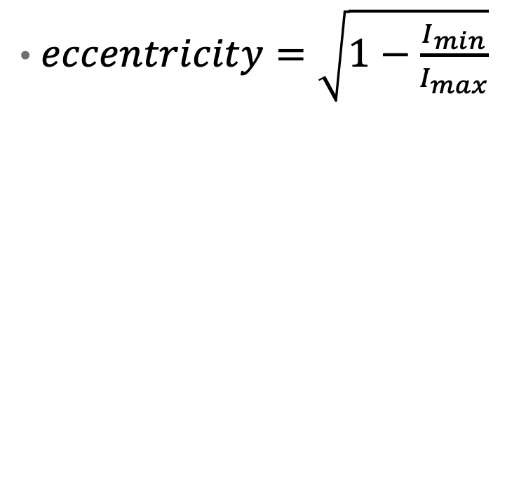
Quarter Wave Plate
$eccentricity=\sqrt{1−\frac{I_{min}}{I_{max}}}$
Laser
QWP
Measuring Device
Crossed Polarizers
Notes:
done

Slide 12
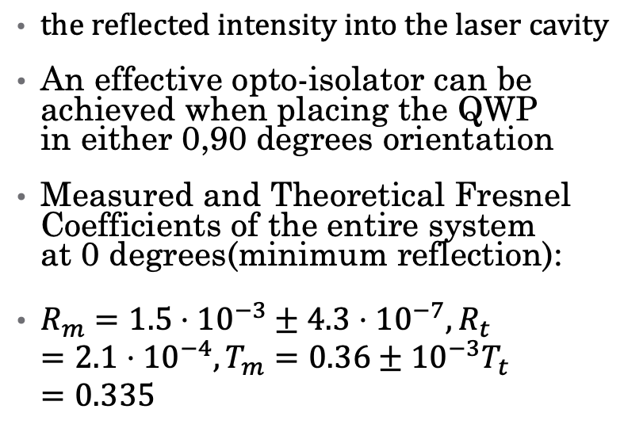
Opto-isolator
$the reflected intensity into the laser cavity$
An effective opto-isolator can be achieved when placing the QWP in either 0,90 degrees orientation
Measured and Theoretical Fresnel Coefficients of the entire system at 0 degrees(minimum reflection):
$R_{m}=1.5⋅{10}^{−3}±4.3⋅{10}^{−7},R_{t}=2.1⋅{10}^{−4},T_{m}=0.36±{10}^{−3}T_{t}=0.335$
Laser
Polarizer
PBS
QWP
Mirror
Reflected Beam
Transmitted Beam
Measuring Devices
Notes:
רפאל
להסביר מה זה נקודה 0
להוסיף את ההעברה על אותו גרף

Slide 13
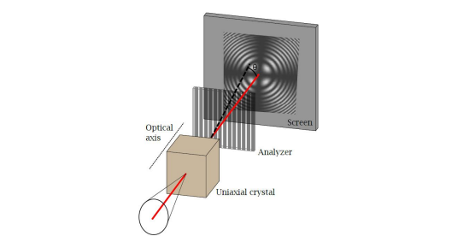
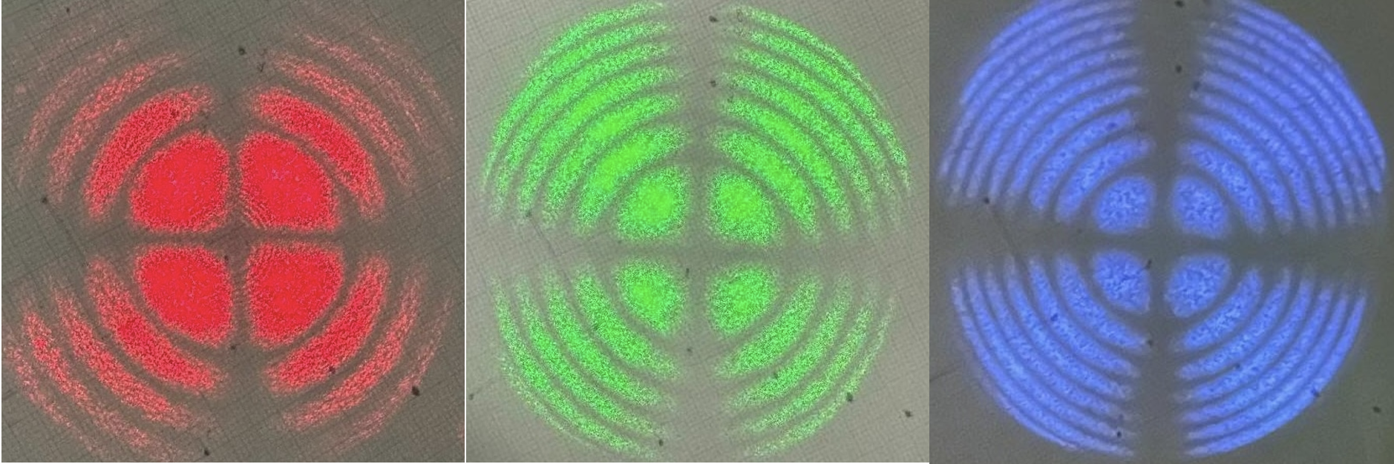
Conoscopy
Notes:
רפאל
להסביר מה זה נקודה 0
להוסיף את ההעברה על אותו גרף

Slide 14
Conoscopy- 405 nm
Notes:
רפאל
להסביר מה זה נקודה 0
להוסיף את ההעברה על אותו גרף

Slide 15
Conoscopy- 532 nm
Notes:
רפאל
להסביר מה זה נקודה 0
להוסיף את ההעברה על אותו גרף

Slide 16
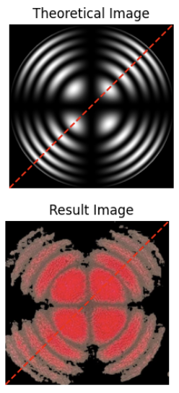
Conoscopy- 628 nm
Notes:
רפאל
להסביר מה זה נקודה 0
להוסיף את ההעברה על אותו גרף

Slide 17
Conoscopy- all colors
Notes:
רפאל
להסביר מה זה נקודה 0
להוסיף את ההעברה על אותו גרף

Slide 18
References:
M. Pečar and M. Čepič, “Conoscopic figure: a complex consequence of a not so simple phenomenon”, Eur. J. Phys. 36 (2015).
M. Born and E. Wolf, Principles of Optics, chapter 15.4.4, p. 829.
Bahaa E. A. Saleh, Malvin Carl Teich, Fundamentals of Photonics, chapter 6.

Slide 19
Questions?

